Slide 1
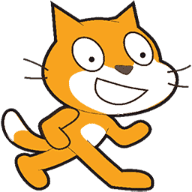
Programowanie
Dlaczego warto poznać tajniki programowania
www.programowanie.pl

Slide 2
Spis treści
C++
Scratch
Adobe Dreamweaver
adobe contribute

Slide 3
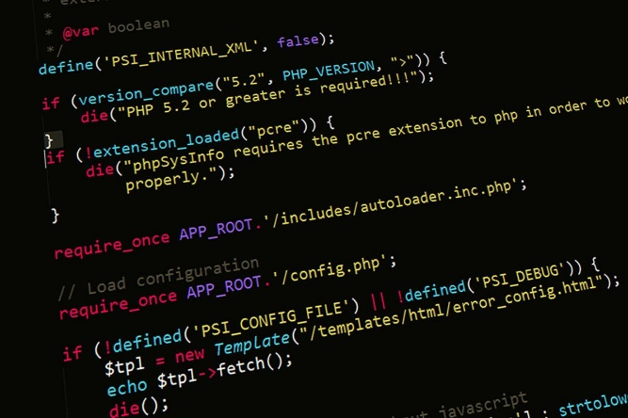
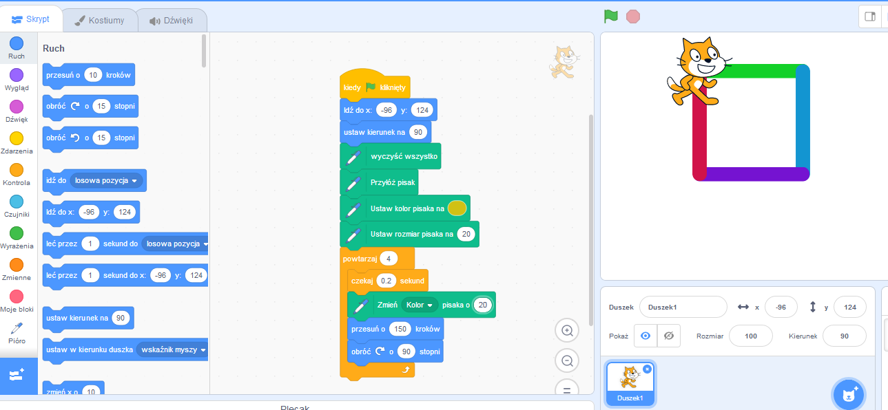
C++ – język programowania ogólnego przeznaczenia. Umożliwia abstrakcję danych oraz stosowanie kilku paradygmatów programowania: proceduralnego, obiektowego i generycznego. Charakteryzuje się wysoką wydajnością kodu wynikowego, bezpośrednim dostępem do zasobów sprzętowych i funkcji systemowych, łatwością tworzenia i korzystania z bibliotek (napisanych w C++, C lub innych językach), niezależnością od konkretnej platformy sprzętowej lub systemowej (co gwarantuje wysoką przenośność kodów źródłowych) oraz niewielkim środowiskiem uruchomieniowym. Podstawowym obszarem jego zastosowań są aplikacje i systemy operacyjne.
Scratch to edukacyjny język obiektowy, stworzony jako środek do nauczania dzieci i młodzieży (od 8 lat wzwyż) podstaw programowania komputerów oraz środowisko programistyczne służące do tworzenia i uruchamiania programów w tym języku. Scratch umożliwia tworzenie interaktywnych historyjek, animacji, gier, muzyki. Programowanie odbywa się w sposób wizualny – elementy języka mają kształt puzzli, a poprzez przeciąganie mogą być układane w określonym porządku. W ten sposób tworzy się kod przypisany określonemu obiektowi. Obiekty mogą reagować na zdarzenia zewnętrzne. Wygląd postaci przypisanych do obiektów można wybierać z zasobnika, tworzyć lub importować z zewnątrz.

Slide 4
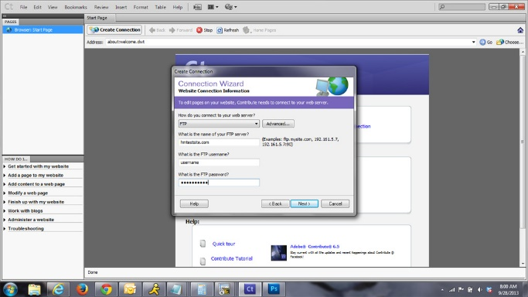
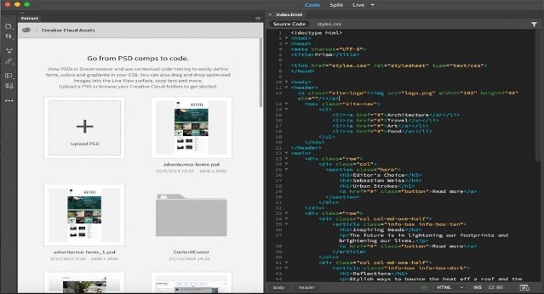
Adobe Contribute (dawniej Macromedia Contribute) – program stworzony przez firmę Macromedia, a po jej wykupieniu przez firmę Adobe Inc. w roku 2005 rozwijany przez Adobe, służący do edycji witryn internetowych online, a więc bezpośrednio na serwerze, podobnie jak w serwisach typu Wiki (ale w trybie wizualnym, a nie tekstowym). Contribute może być wykorzystywany przez indywidualnego użytkownika, jak i w środowisku korporacyjnym, gdzie aktualizacja zawartości witryn należy do wielu osób – jest to główne przeznaczenie programu. Osoba administrująca witryną może przydzielić poszczególnym osobom (redaktorom) uprawnienia do edycji samej treści, rezerwując prawo do modyfikacji struktury witryny i szkieletu poszczególnych stron dla bardziej doświadczonego administratora – pozwala to uniknąć przypadkowego uszkodzenia strony. Centrum administracyjne zawiera narzędzia do precyzyjnego określenia wszelkich uprawnień. Adobe Dreamweaver (dawniej Macromedia Dreamweaver) – program komputerowy firmy Adobe (dawniej Macromedia) przeznaczony do tworzenia stron WWW. Aktualnie w sprzedaży znajdują się wersje programu na platformy Windows i Mac OS. Program posiada rozbudowane opcje tworzenia serwisów internetowych; umożliwia edycję dokumentów w trybie WYSIWYG oraz trybie widoku źródła z opcją kolorowania składni, autouzupełnieniami kodu. Edytor posiada dużą liczbę gotowych akcji ułatwiających tworzenie stron takich jak generowanie przycisków w formacie „Adobe Flash” oraz możliwość obsługi zewnętrznych pluginów. 1.Pierwsze wydanie - grudzień 1997 2.Autor - Adobe Inc.

Slide 5
dlaczego warto uczyć się programowania
Programowanie rozwija kreatywność. Programowanie uczy uporządkowania, wymusza precyzję myślenia i zachowania. Programowanie to proces twórczy, którego efektem są własne dzieła. Programowanie pozwala odkrywać i rozwijać uzdolnienia dzieci, a także drzemiące w nich pasje i szczególne talenty.

Slide 6
KONIEC
Sebastian Łuczak

